Slide 1
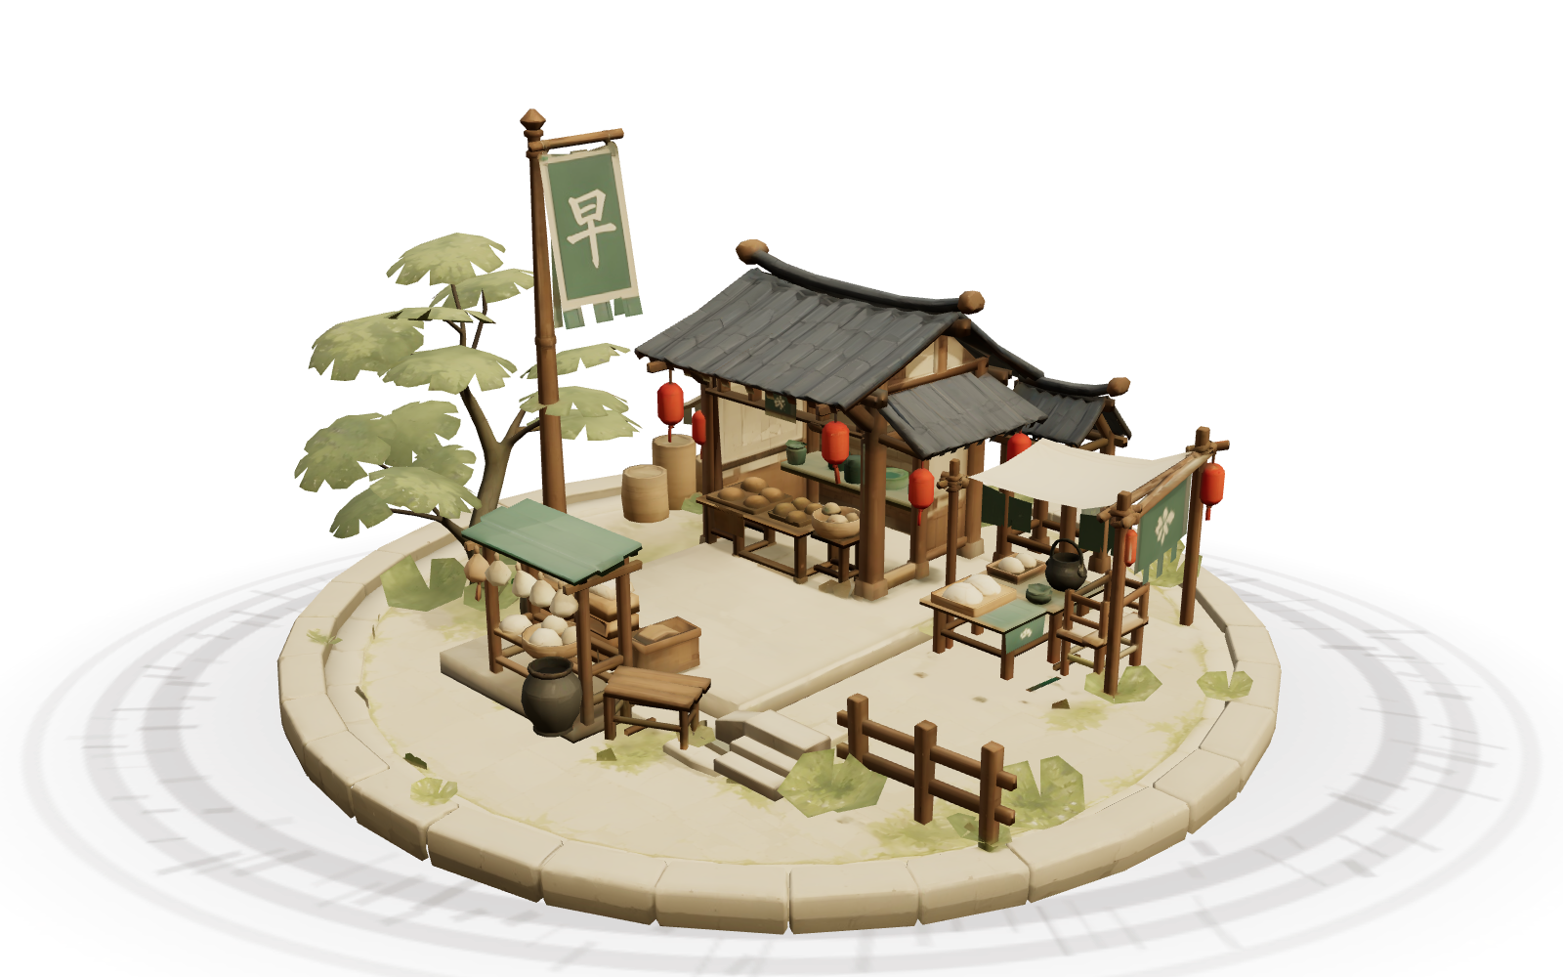
THREE.JS · IMMERSIVE WEB EXHIBITION
一日三市
义犹未尽
义乌三时市集 · 项目答辩
早市 / 午市 / 夜市
可进入、可漫游、可选购的国风三维市集
义

Slide 2
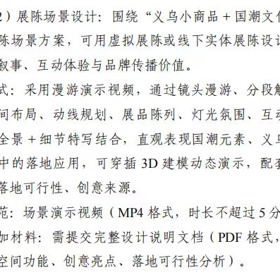
02 / 命题理解
义犹未尽 · 义乌三时市集
让小商品
进入国潮场景
以线上三维展陈回应
「义乌小商品 ＋ 国潮文化」
空间叙事
互动体验
品牌传播
大赛命题要求（用户提供）

Slide 3
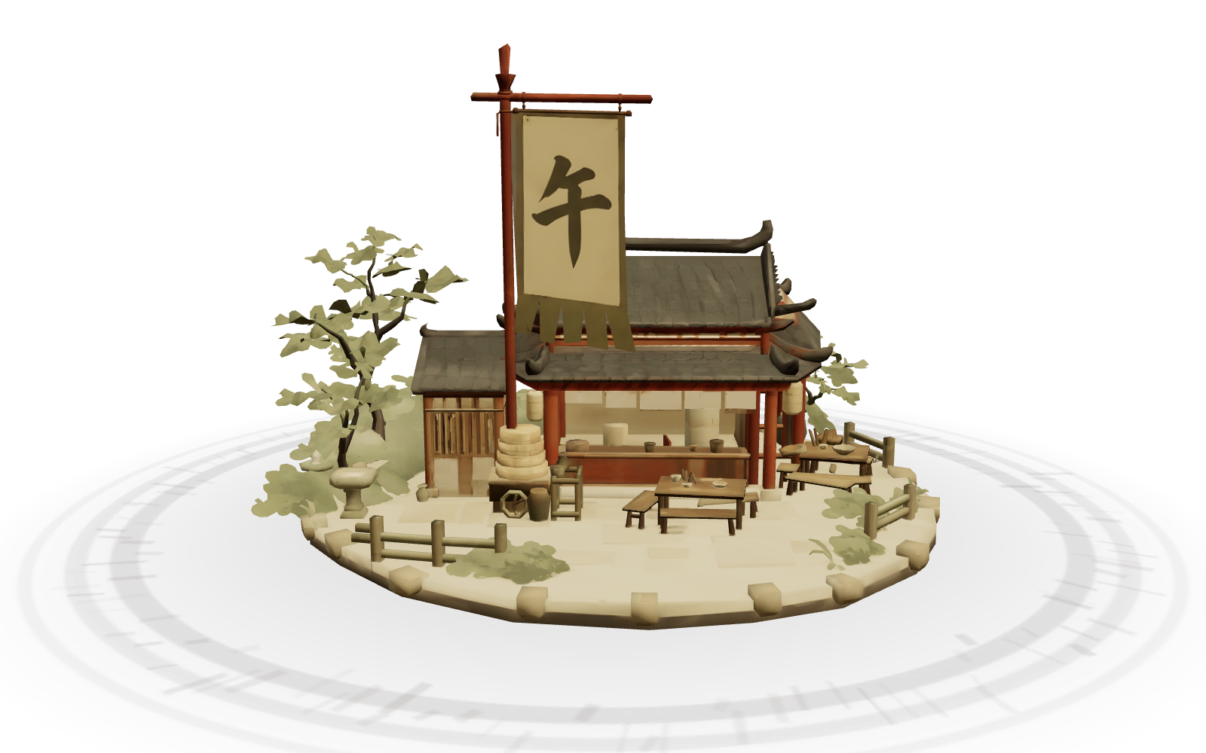
03 / 作品概览
义犹未尽 · 义乌三时市集
一座市集的一日生活
以早市、午市、夜市为叙事结构，将义乌小商品融入三维国风市集。
通过角色漫游、摊位互动与商品观察，完成一次轻量的线上展陈。
角色漫游
摊位互动
商品观察
03

Slide 4
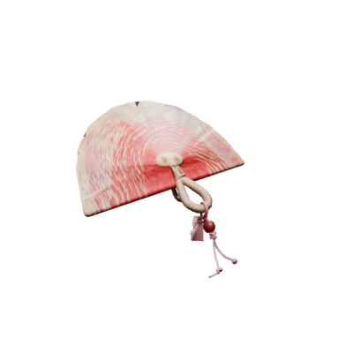
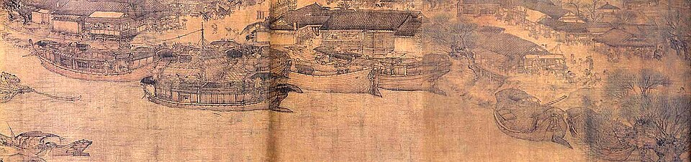
04 / 核心概念
义犹未尽 · 义乌三时市集
三种元素，一次汇合
×
×
古代市集
国潮商品
轻量网页
时间 / 街巷 / 日常
可看 / 可转 / 可选
易进入 / 易传播 / 易分享
从观看一个场景，到进入一段市集日常。

Slide 5
01
从长卷，走进市井
散点透视
连环叙事
摊贩日常
《清明上河图》以长卷组织城市生活；
《东京梦华录》写下早市与夜市的接续。
本项目提取「时间换场、沿街展开、停留看物」。
图像：张择端《清明上河图》局部（公有领域）；文字参考：中国社科院《宋代的桥市》。

Slide 6
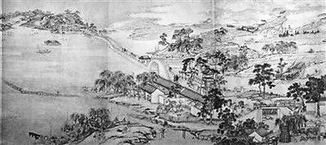
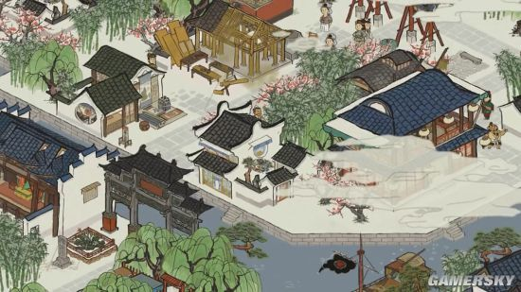
06 / 设计灵感
义犹未尽 · 义乌三时市集
古画构图，现代上色
《姑苏繁华图》局部
清逸色彩
微缩街巷
人物日常
参考其“古画构图＋现代色彩”的方法，
进一步转为可漫游的三维市集。
《江南百景图》游戏画面（灵感参考）
资料：中国经济网《手机游戏的文化传播》；中新网《姑苏繁华图》。

Slide 7
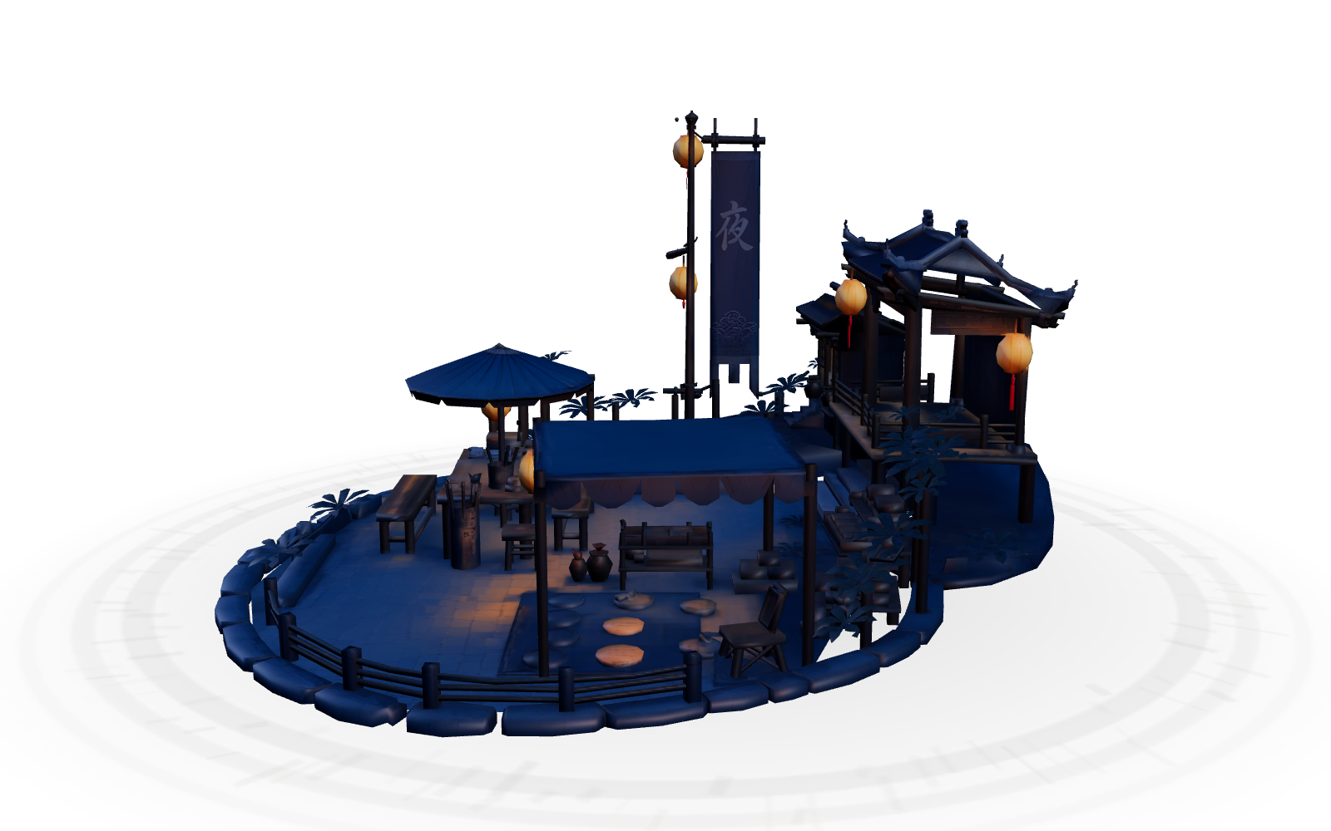
07 / 总体布局
义犹未尽 · 义乌三时市集
三个时间，三种市声
3 个场景 · 9 个摊位 · 13 件商品
早市 · 卯时
午市 · 午时
夜市 · 戌时
蒸汽先醒
市声最盛
灯火初上

Slide 8
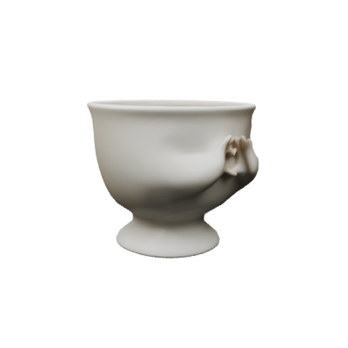
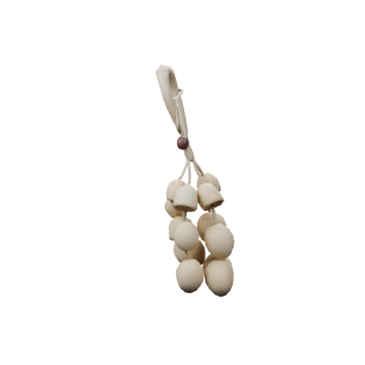
08
早
卯时 / MORNING
天光初开
蒸汽先醒
茶水摊 · 木铃摊 · 早餐摊

Slide 9
09
午
午时 / NOON
日正当中
市声最盛
扇子 / 杂货 / 香囊

Slide 10
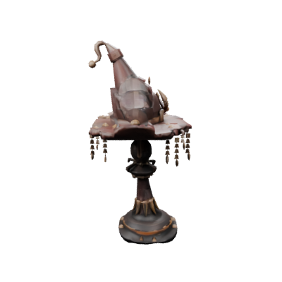
10 / 夜市
夜
戌时 / NIGHT
灯火初上
人影渐长
古董摊 · 花灯摊 · 酿酒摊

Slide 11
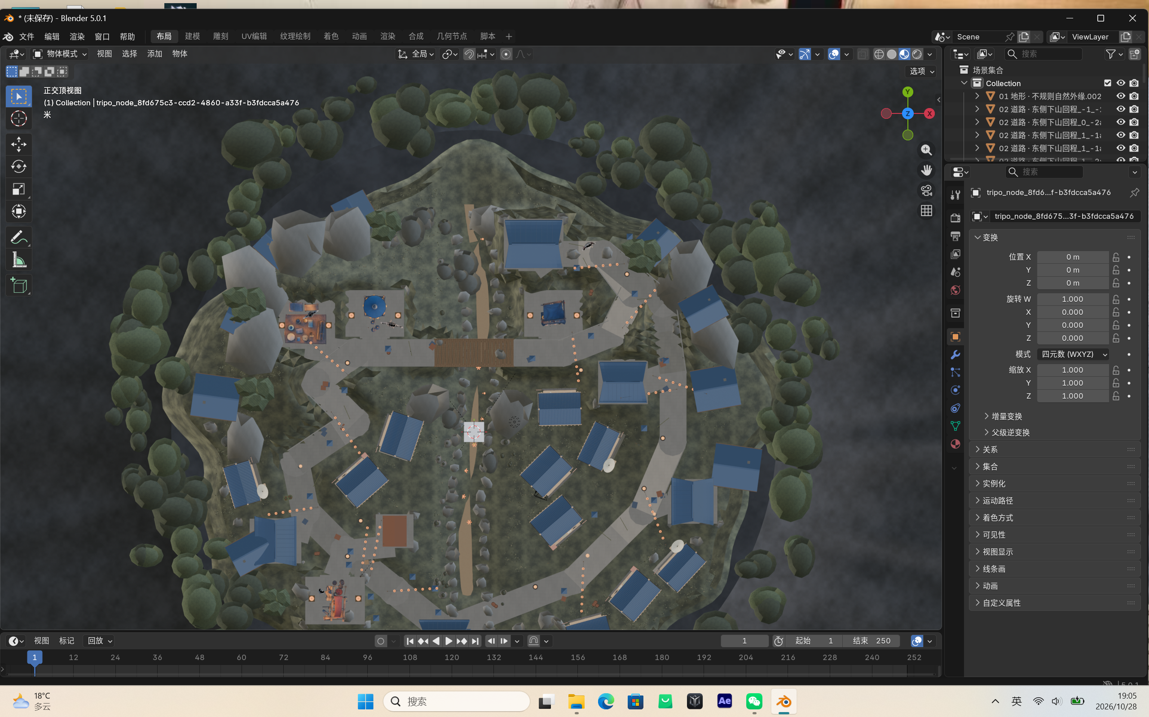
11 / 空间与游线
义犹未尽 · 义乌三时市集
从总览，到一件商品
01 总览换时
02 角色入市
03 驻摊互动
04 近看商品
滚轮 / WASD / 长按 E / 点击
场景俯视图 / 空间布局推演

Slide 12
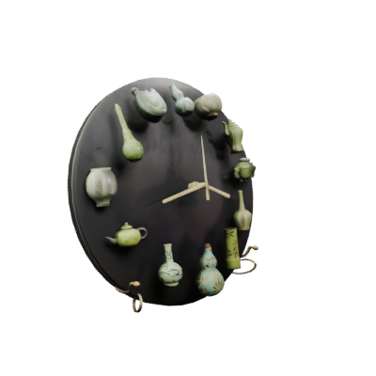
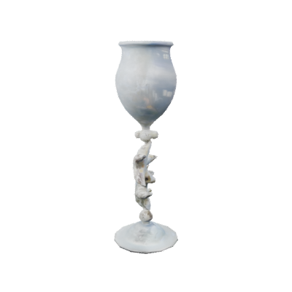
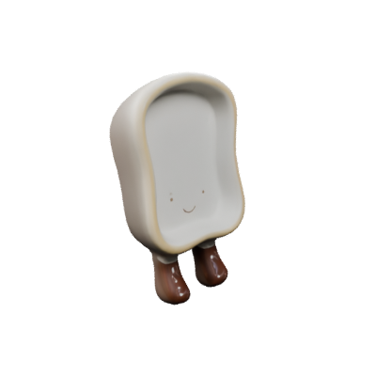
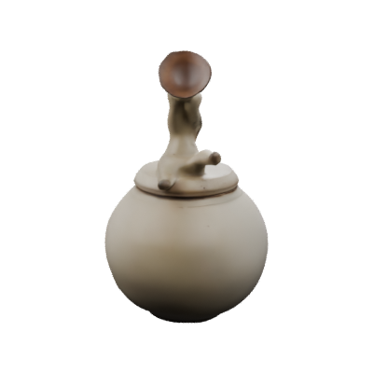
12 / 产品展示
义犹未尽 · 义乌三时市集
一摊一物，各有性格
13 件三维商品，按三时市集与 9 个摊位编组。
陶瓷杯
面包碟
清风红扇
小猫陶罐
百珍时钟
沧海星杯
器物不只被陈列，也成为进入摊位故事的线索。

Slide 13
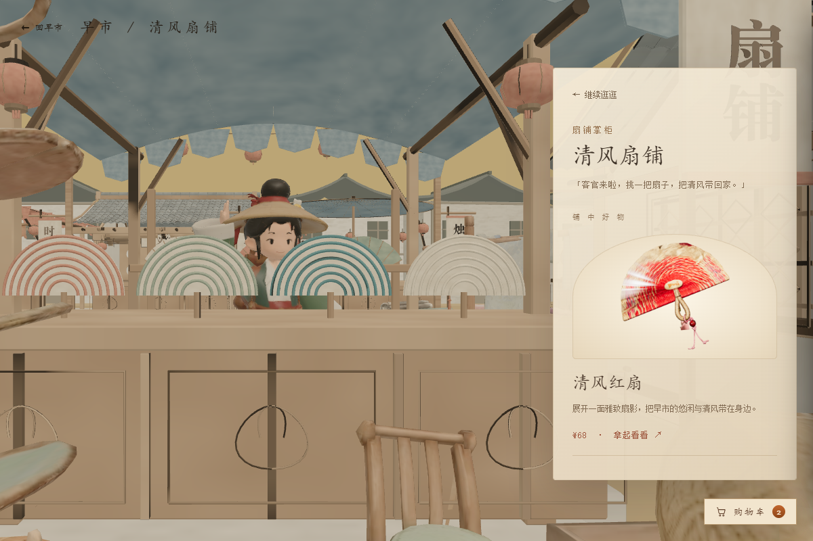
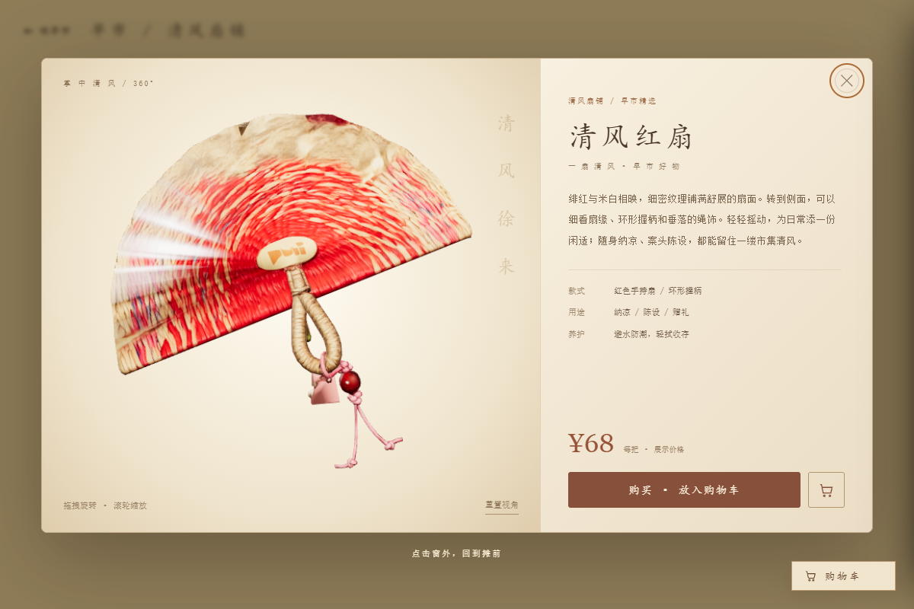
13 / 互动体验
义犹未尽 · 义乌三时市集
逛，停，看，选
01 靠近摊位
02 镜头切换
03 商品细看
04 加入购物车

Slide 14
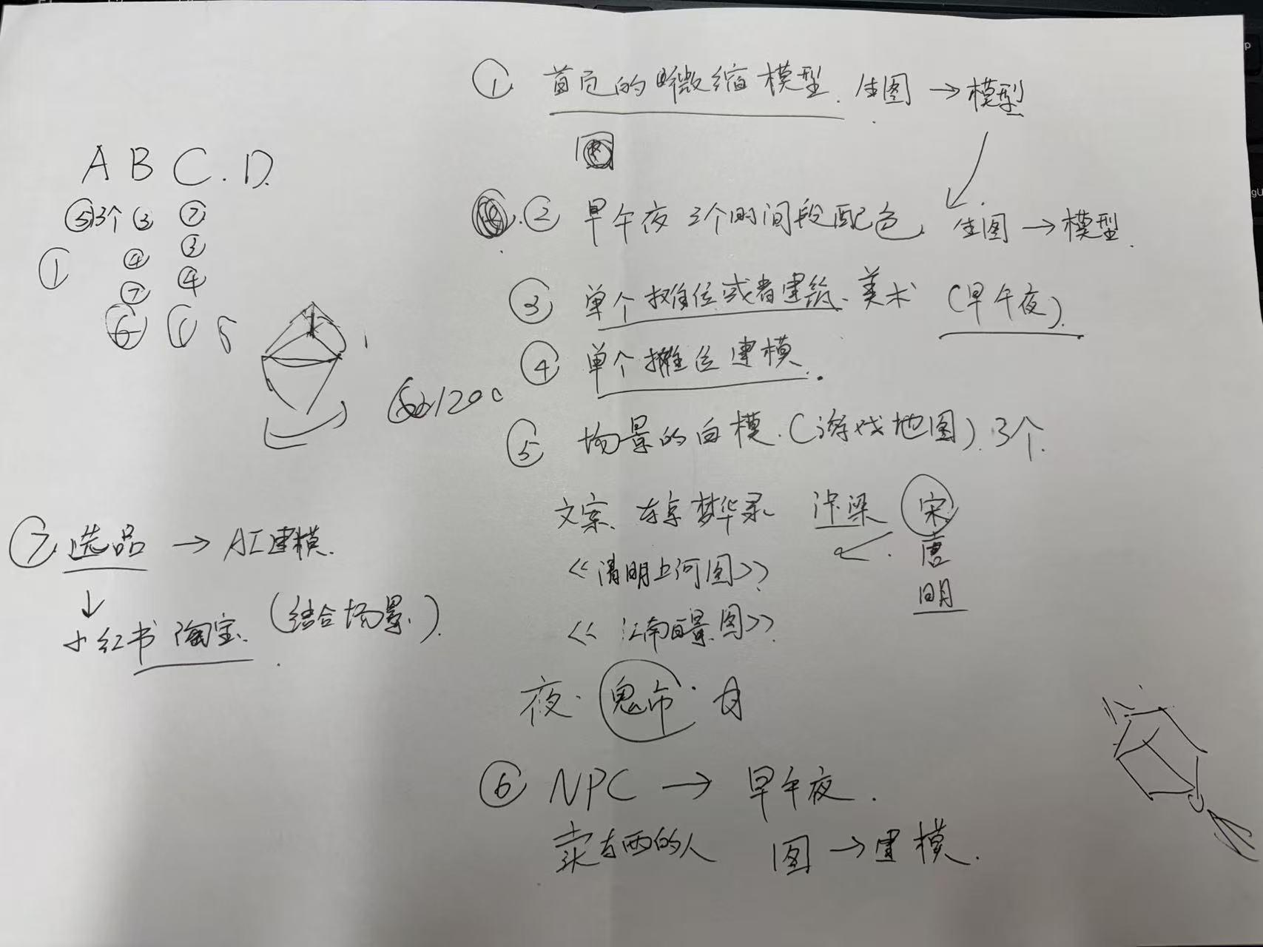
14 / 制作流程
义犹未尽 · 义乌三时市集
两条路线，同步落地
路线 A
美术风格确立
三维资产制作
三维场景搭建
人物 NPC 制作
路线 B
商品调研 → 图片搜集 → 三维资产化 → 交互逻辑

Slide 15
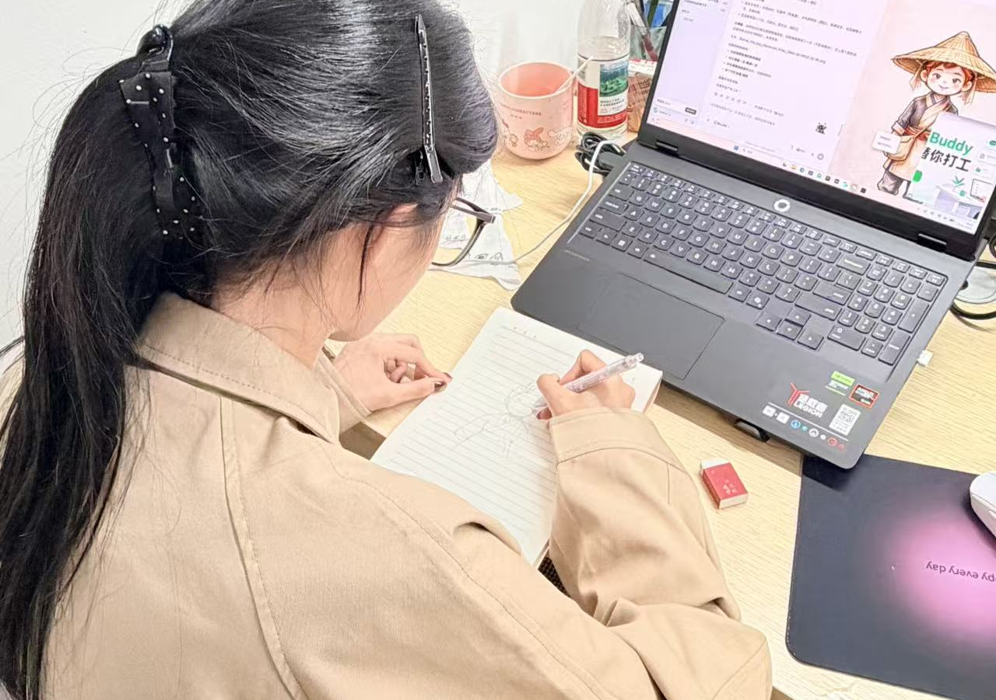
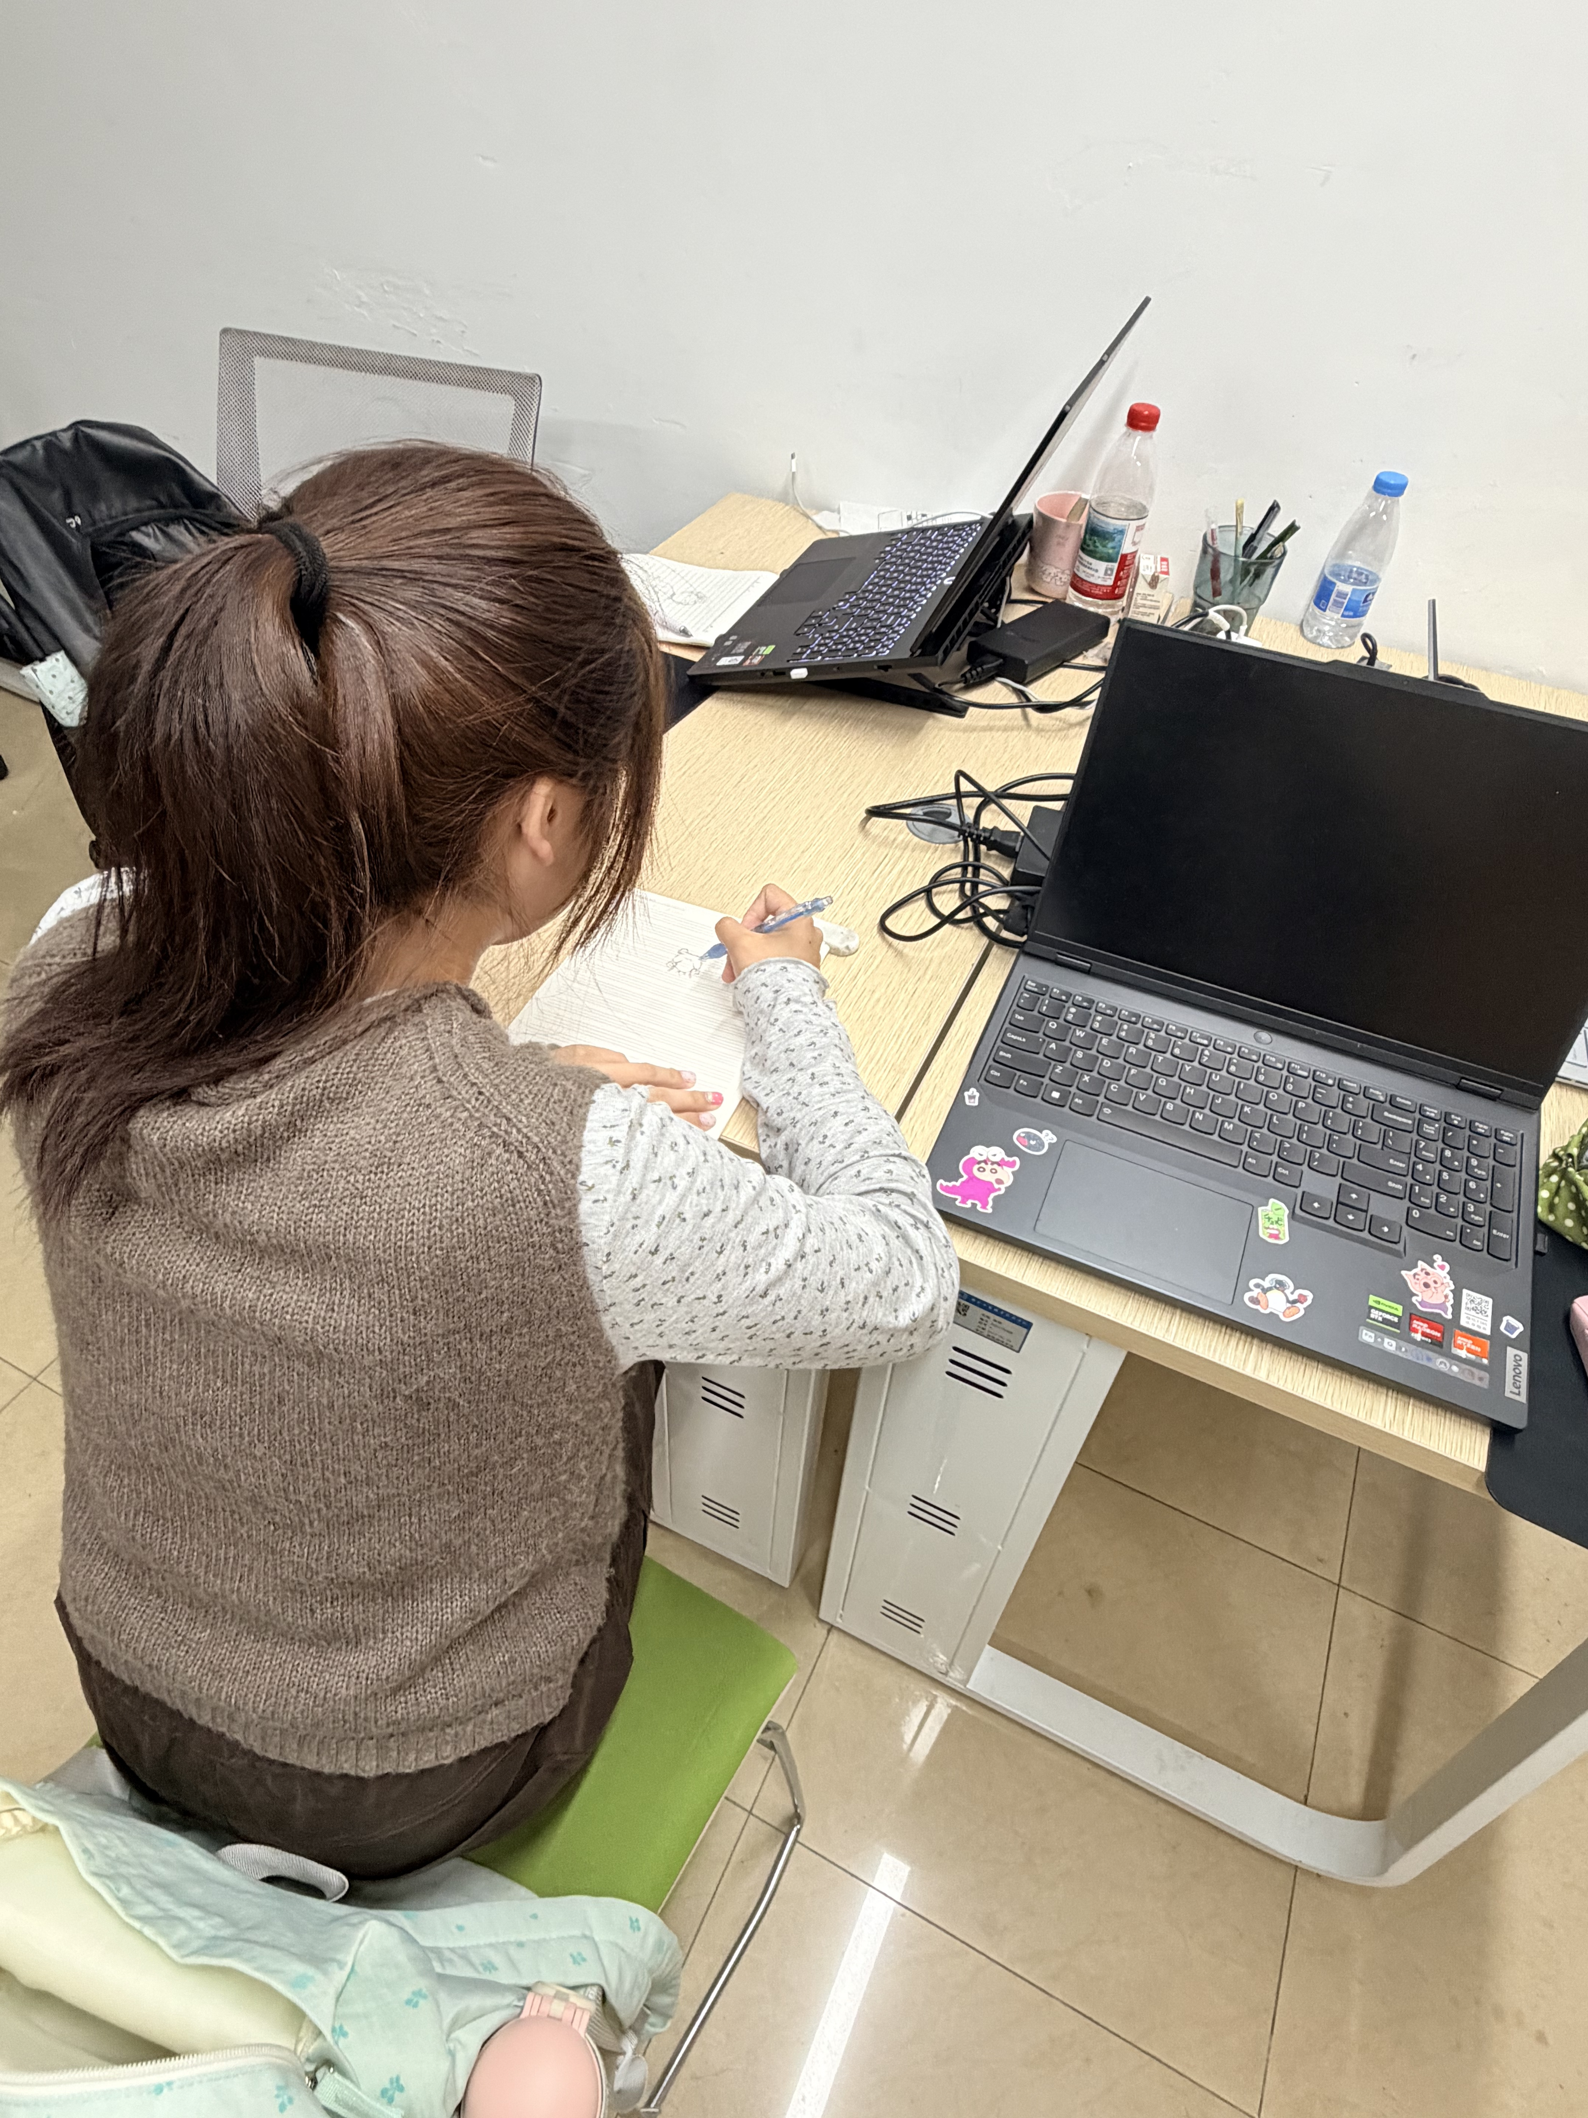
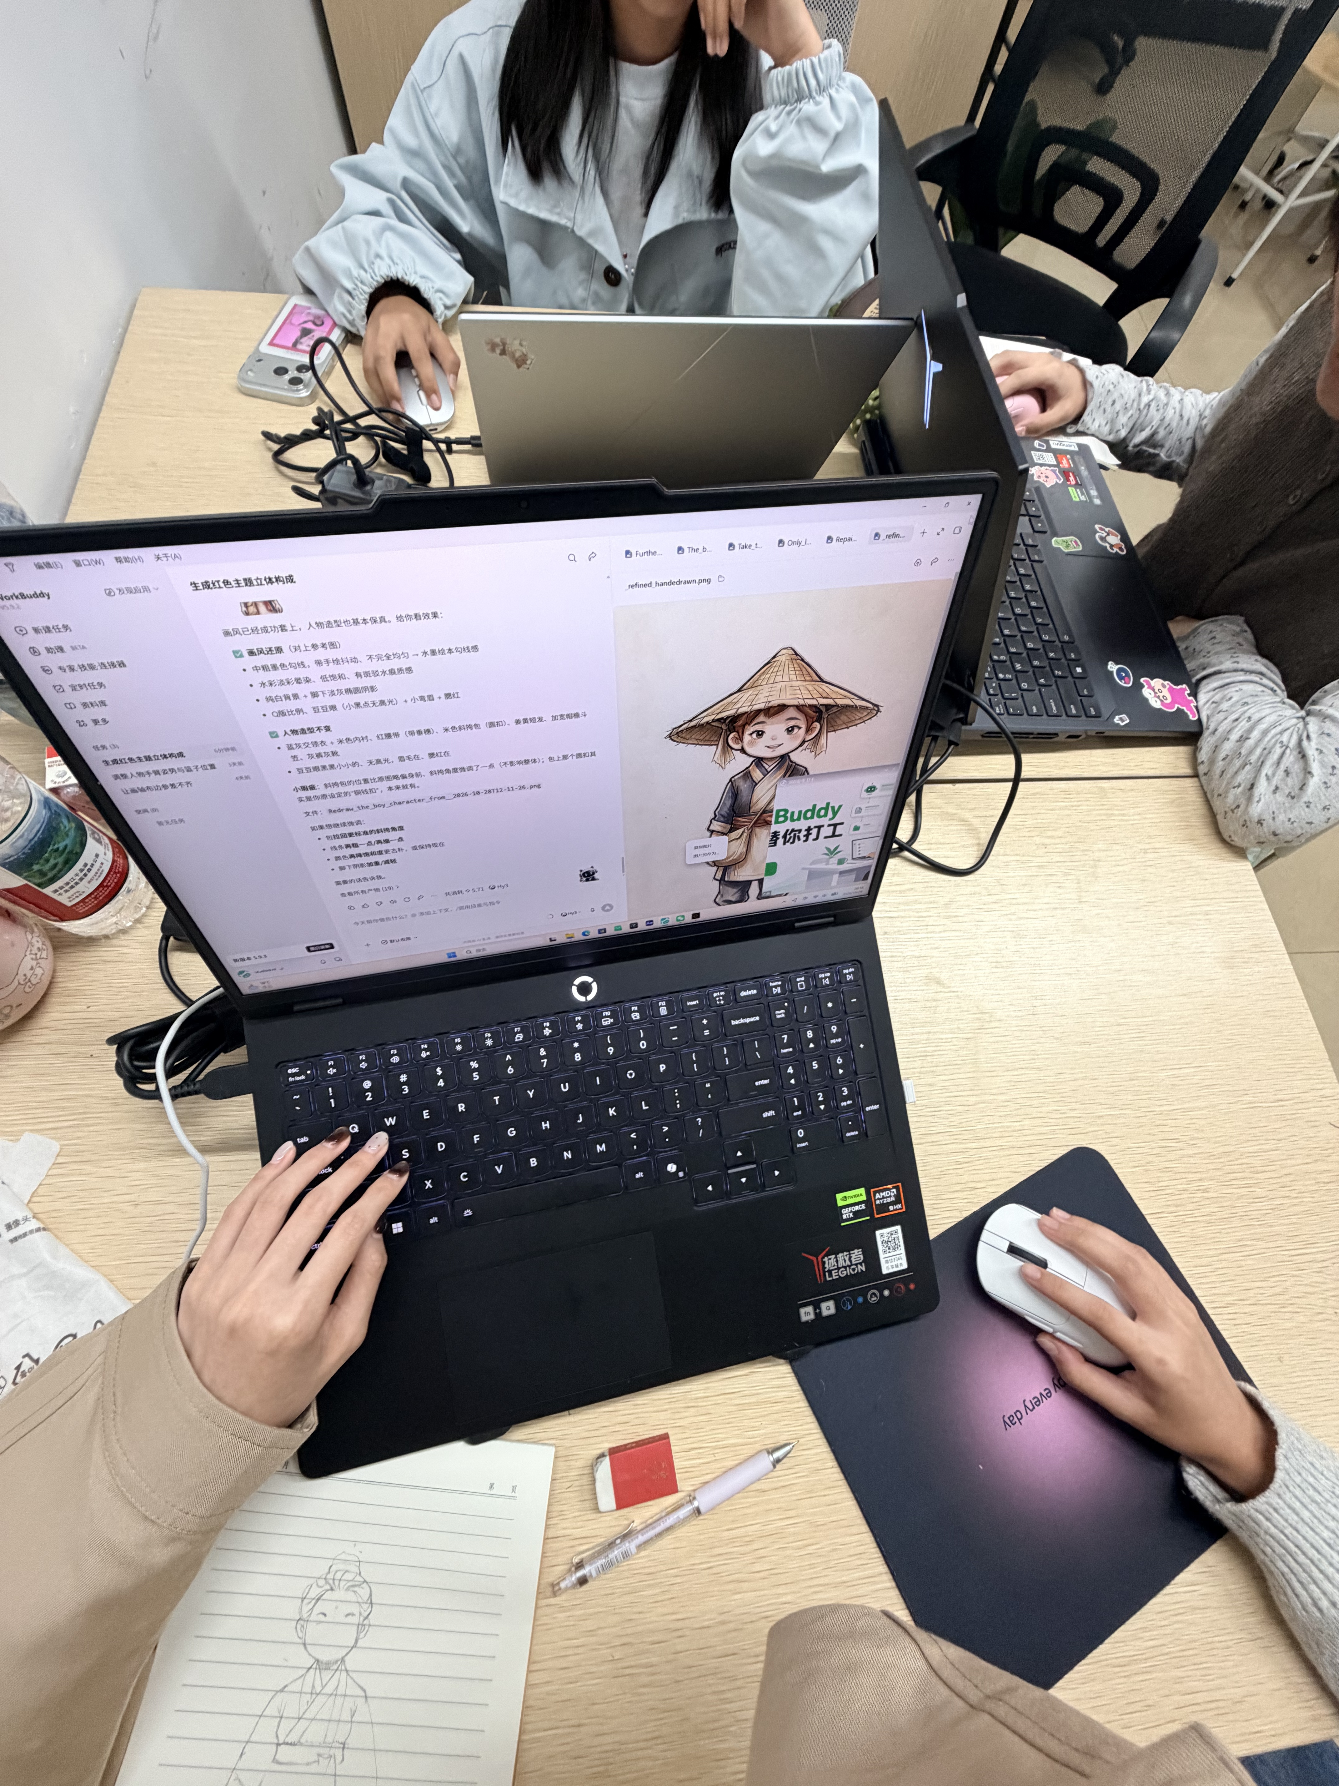
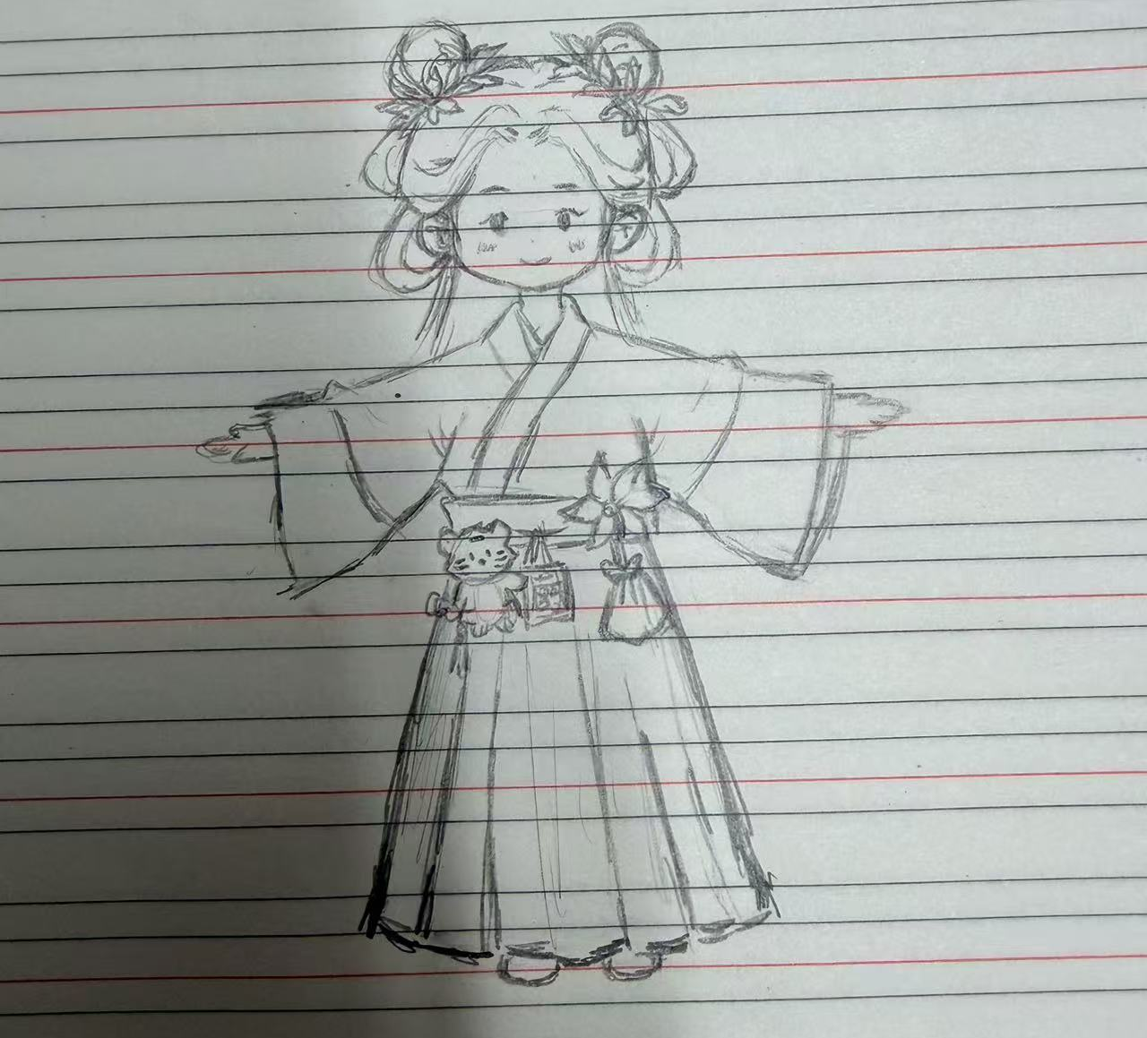
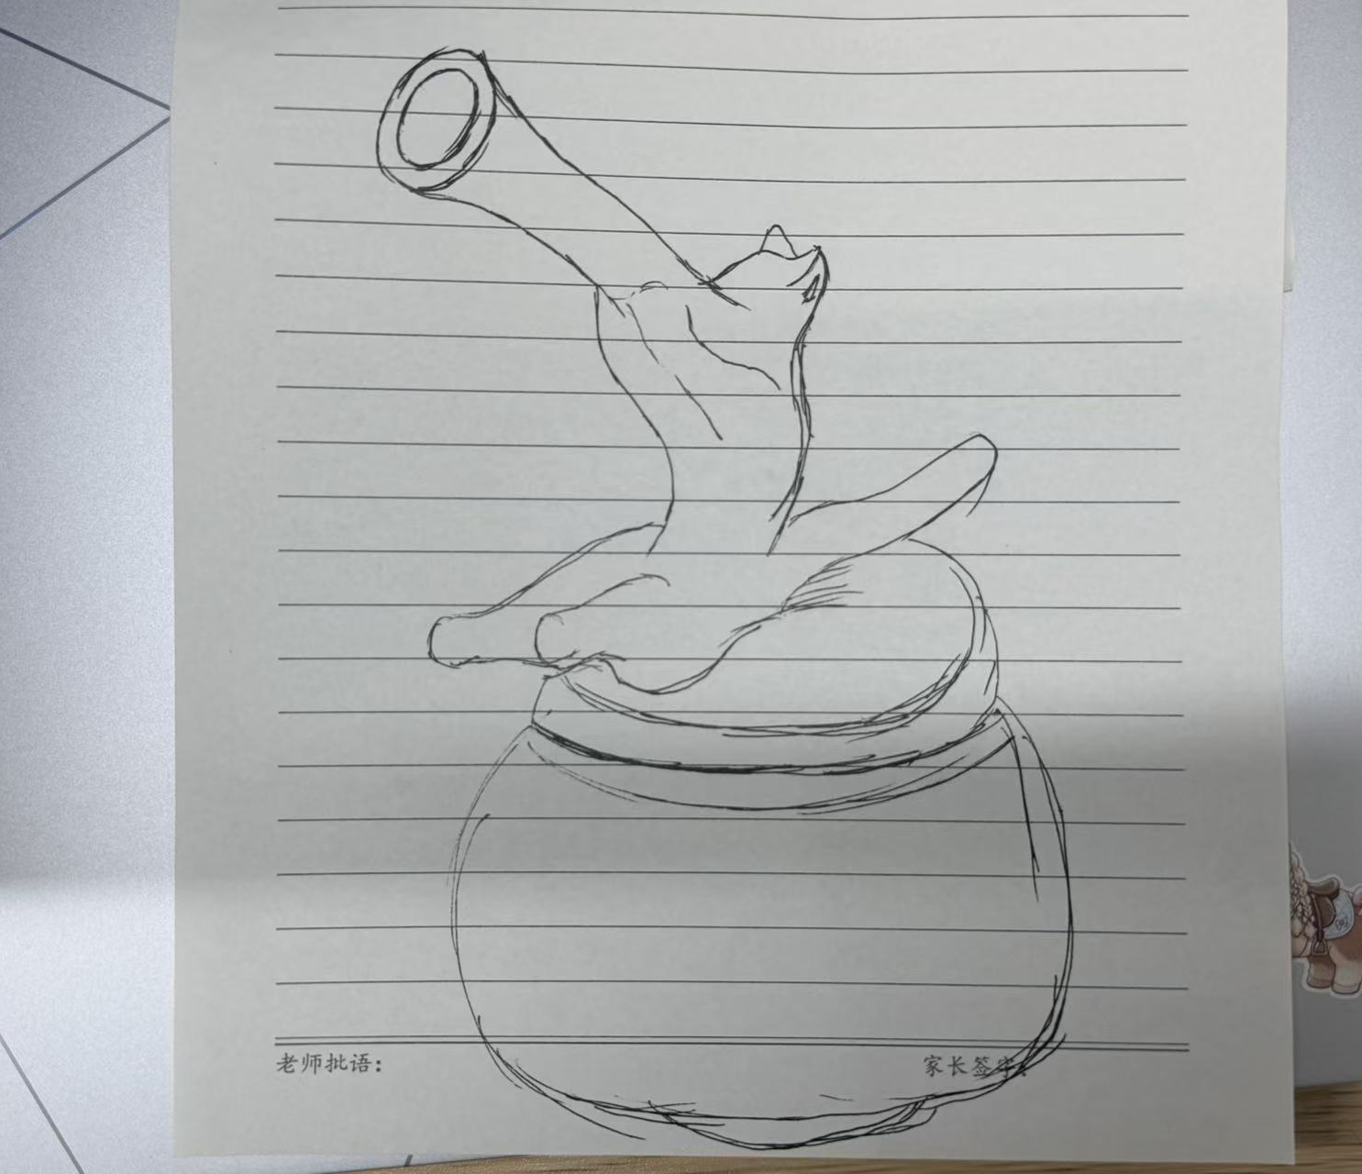
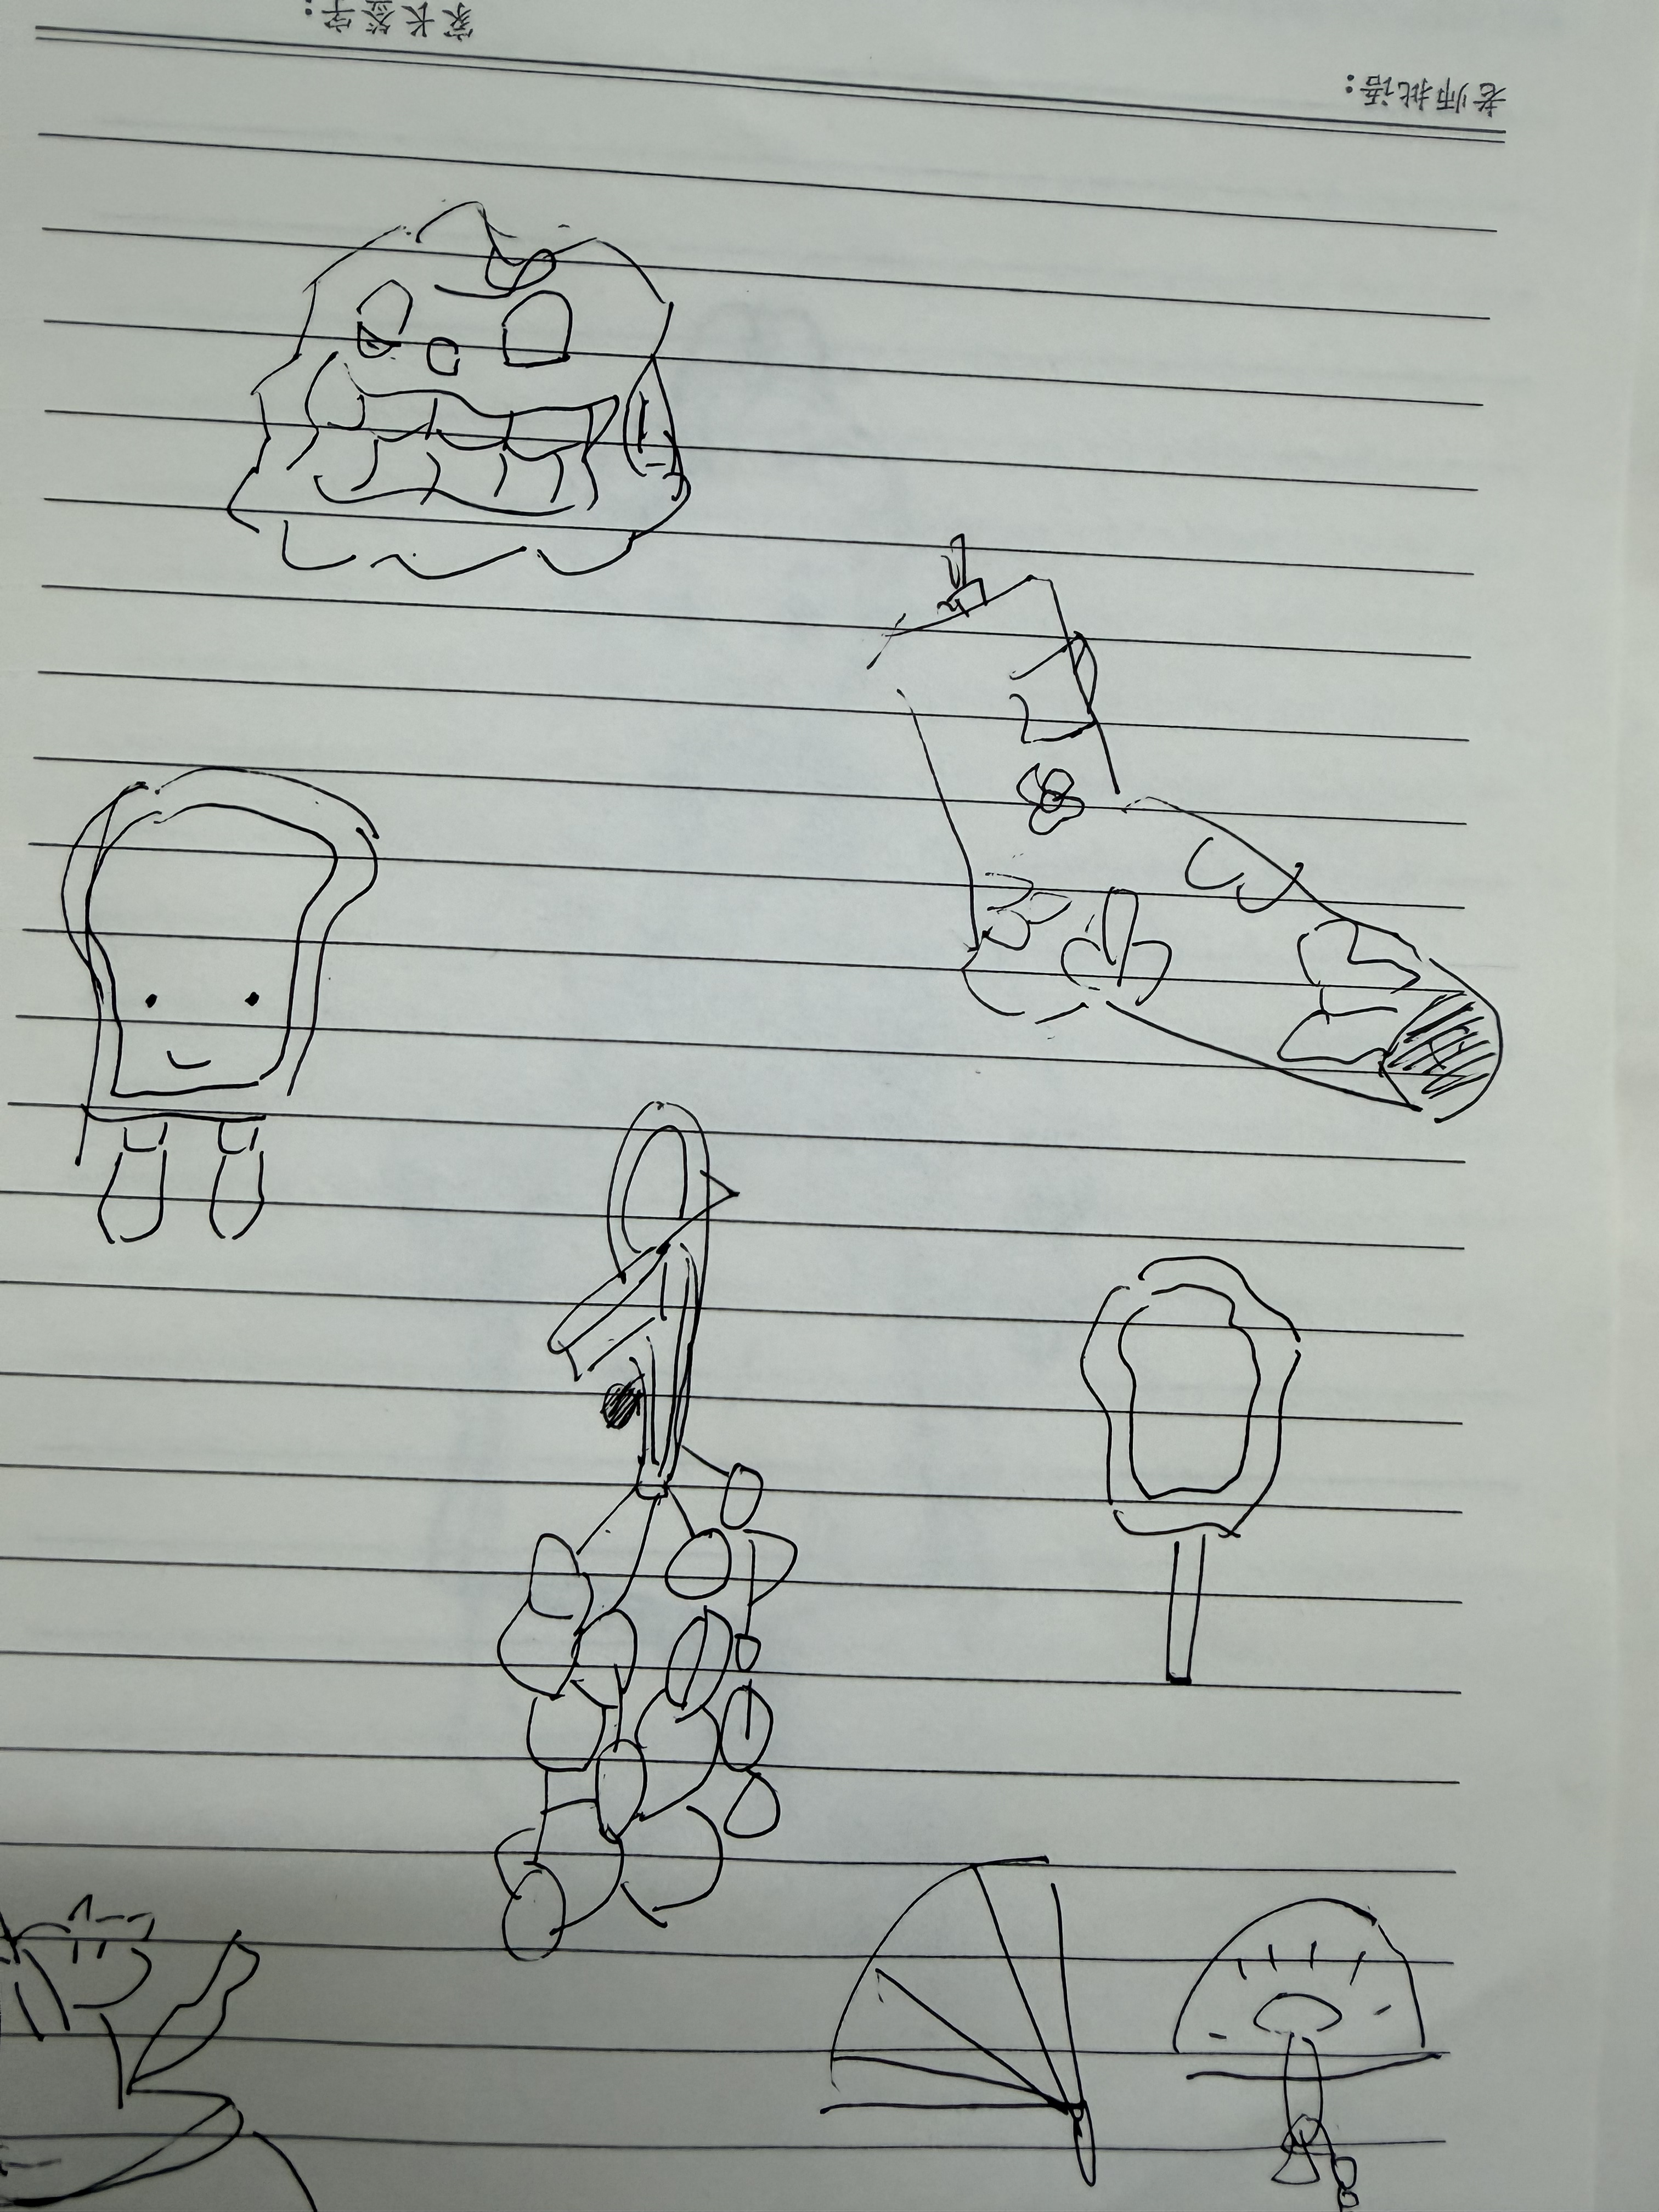
从讨论，到手绘
团队日常 / 命题拆解 / 角色与商品草图
想法先被说出来，再被画下来，最后进入三维场景。

Slide 16
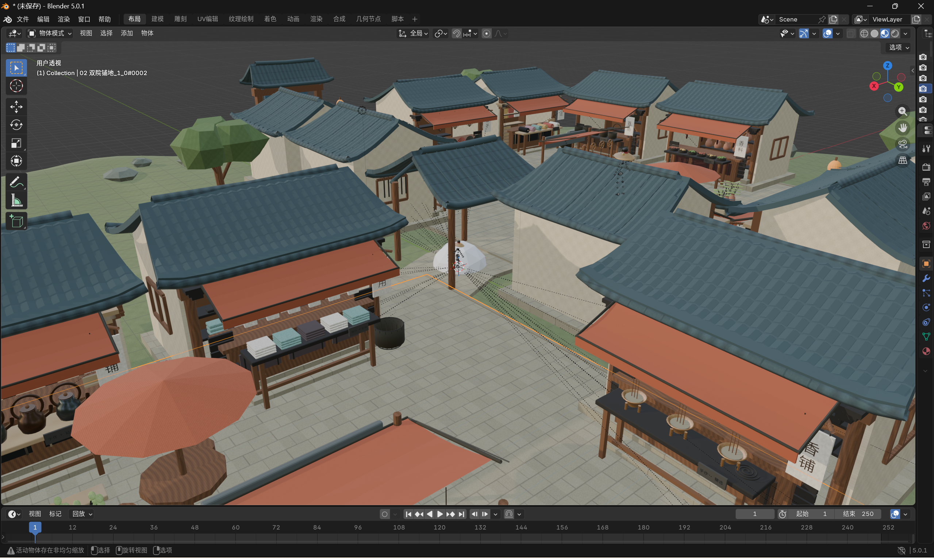
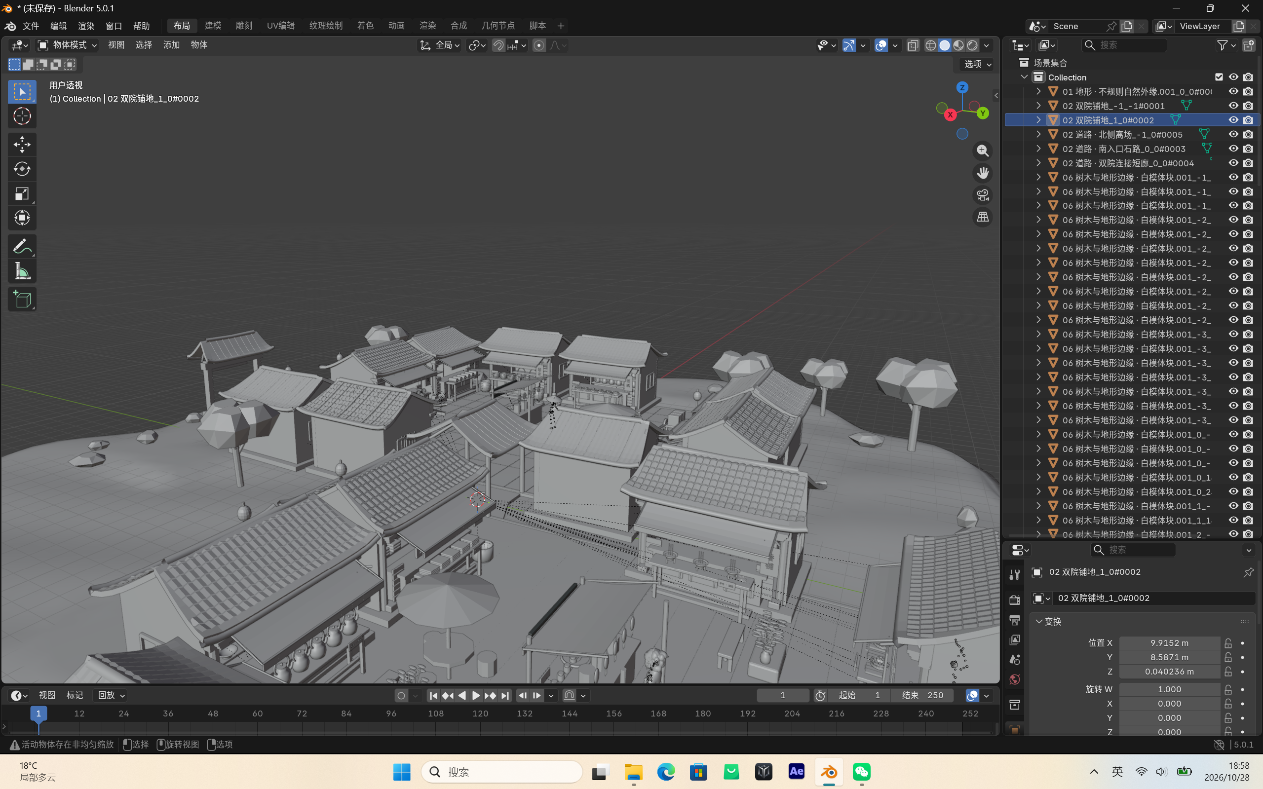
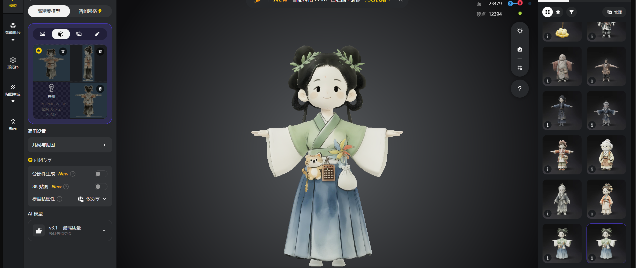
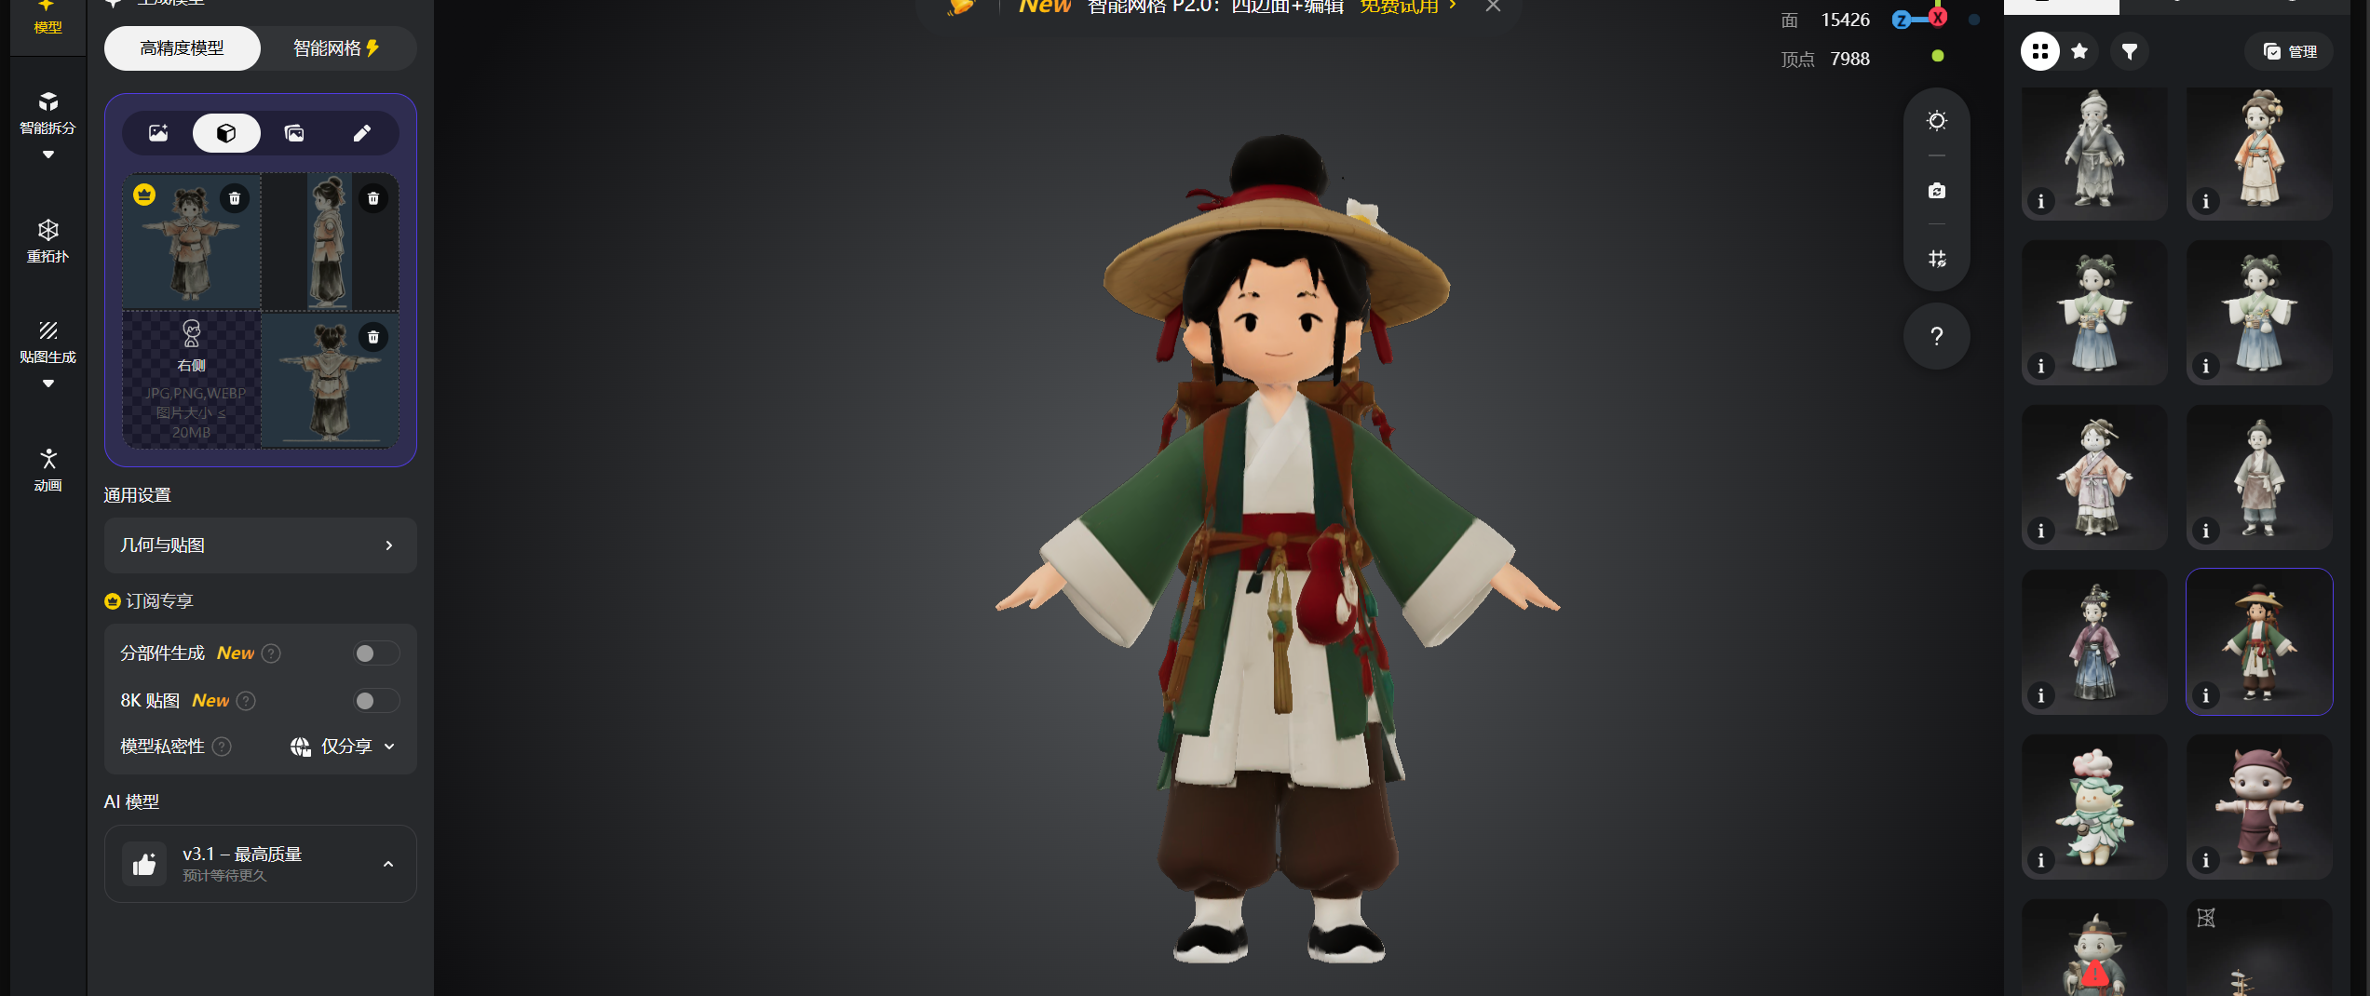
16 / 场景与角色制作
义犹未尽 · 义乌三时市集
把白模，变成街市
白模 / 空间结构
着色 / 材质与氛围
场景搭建 · 材质统一 · 灯光调试 · 角色放入

Slide 17
17 / 技术实现
轻量，也能完整
AIGC 辅助资产生产，Three.js 完成网页交互。
Three.js
Blender
AIGC + GLB
三维总览 / 角色漫游 / 摊位与商品交互
模型制作 / 场景搭建 / 材质灯光
角色与商品辅助生成
网页三维资产流转
浏览器进入 · 无需 VR 设备 · 便于分享
空间叙事 / 互动体验 / 品牌传播

Slide 18
一日三市
义犹未尽
让义乌小商品，在可漫游的国风市集中被看见。
谢谢观看 / 敬请指正
义

